Slide 1
«ВКУС ХЛЕБА ВОЙНЫ»
МБДОУ «Детский сад №43»
Подготовила воспитатель:
Мелехина М.С.,

Slide 2
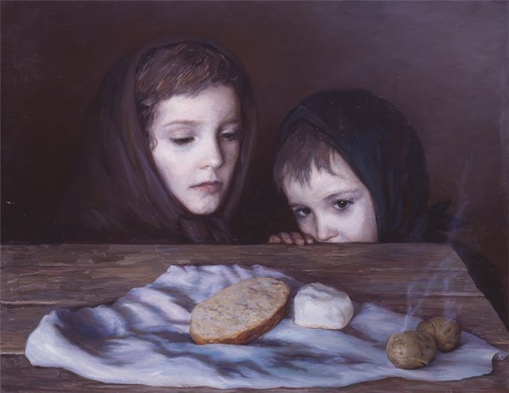
Я помню хлеб, военный горький. Он весь почти из лебеды. В нем в каждой кромке, в каждой крошке Был горький вкус людской беды.

Slide 3
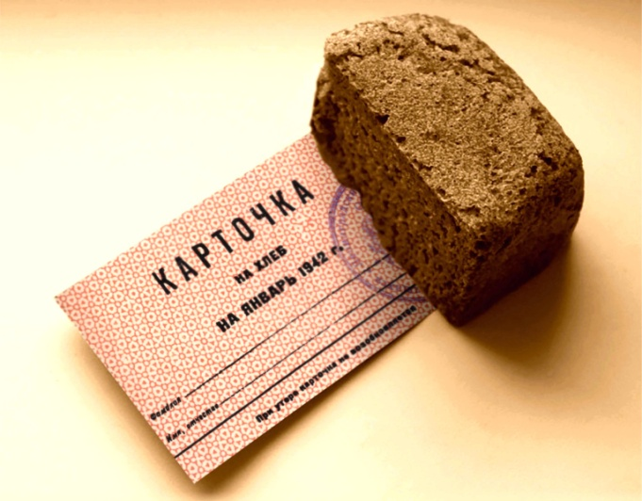
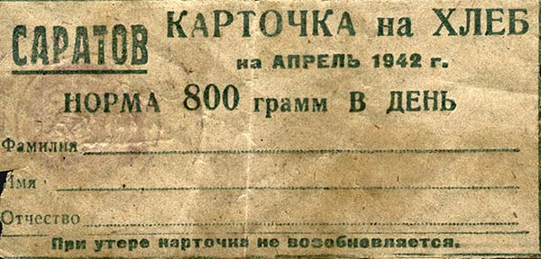
Наше поколение не знает что такое «хлебные карточки» и бессонные очереди за хлебом. Нам неведомо чувство голода, незнаком вкус хлеба с примесью мякины, сена, соломы, коры, кореньев, желудей, семян лебеды и т.д. Хлебная карточка была дороже денег, дороже картин великих живописцев, дороже всех других шедевров искусства. Потеря этих карточек грозила гибелью всей семье.

Slide 4
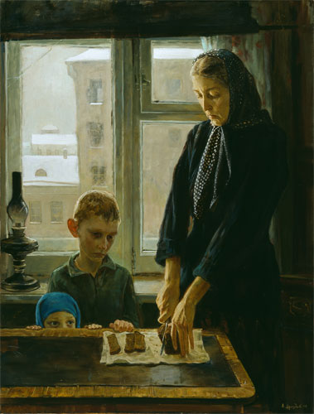
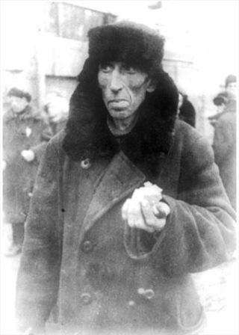
Хлеб – мерило жизни. Он помог выстоять и выжить нашим соотечественникам в Великую Отечественную войну. Немалая заслуга в этом людей, которые обеспечивали наших солдат, жителей оккупированных и блокадных территорий продовольствием и сухарями.

Slide 5
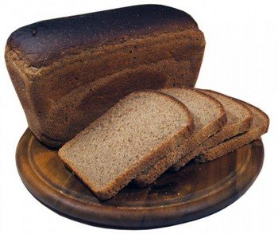
Хлеб военной поры отличался от современного, и отношение к нему было особенное. Тогда хлеб пекли не из белой пушистой муки, а из картофельных очистков, из коры молодых деревьев, добавляя сухую траву. Но даже такого «хлеба» было недостаточно.
Рецепт современного дарницкого хлеба
Мука ржаная обдирная – 40%
Мука пшеничная - 60%
а также соль, мед, растительное масло

Slide 6
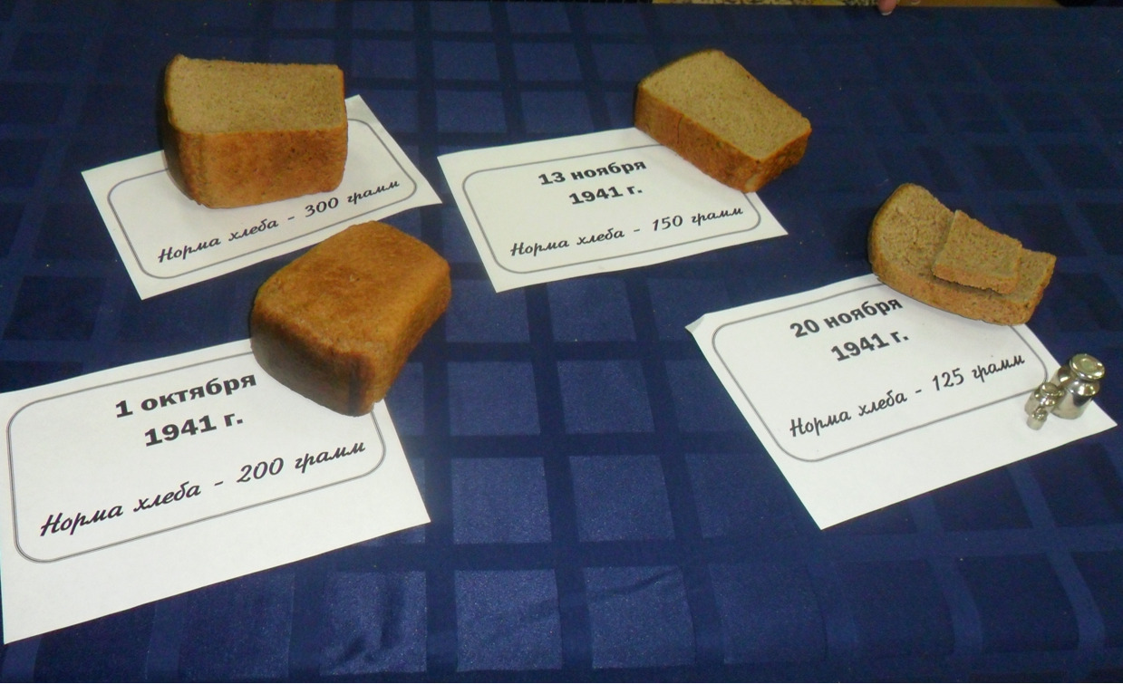
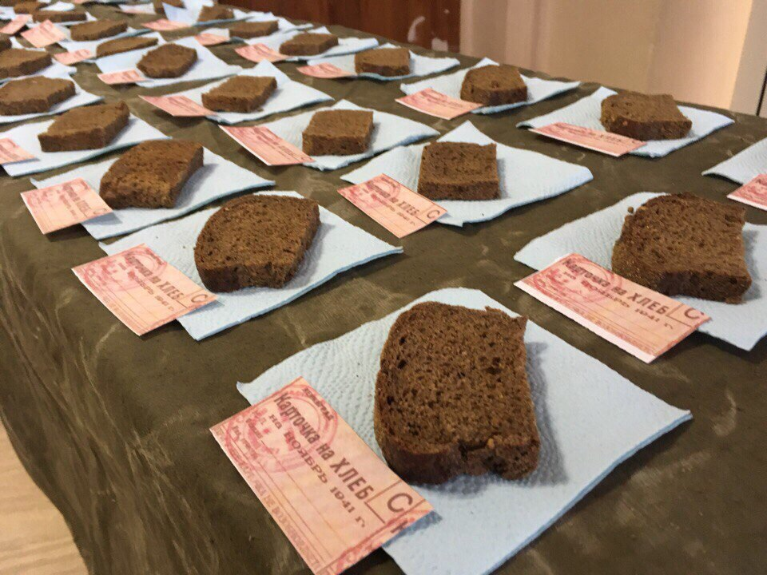
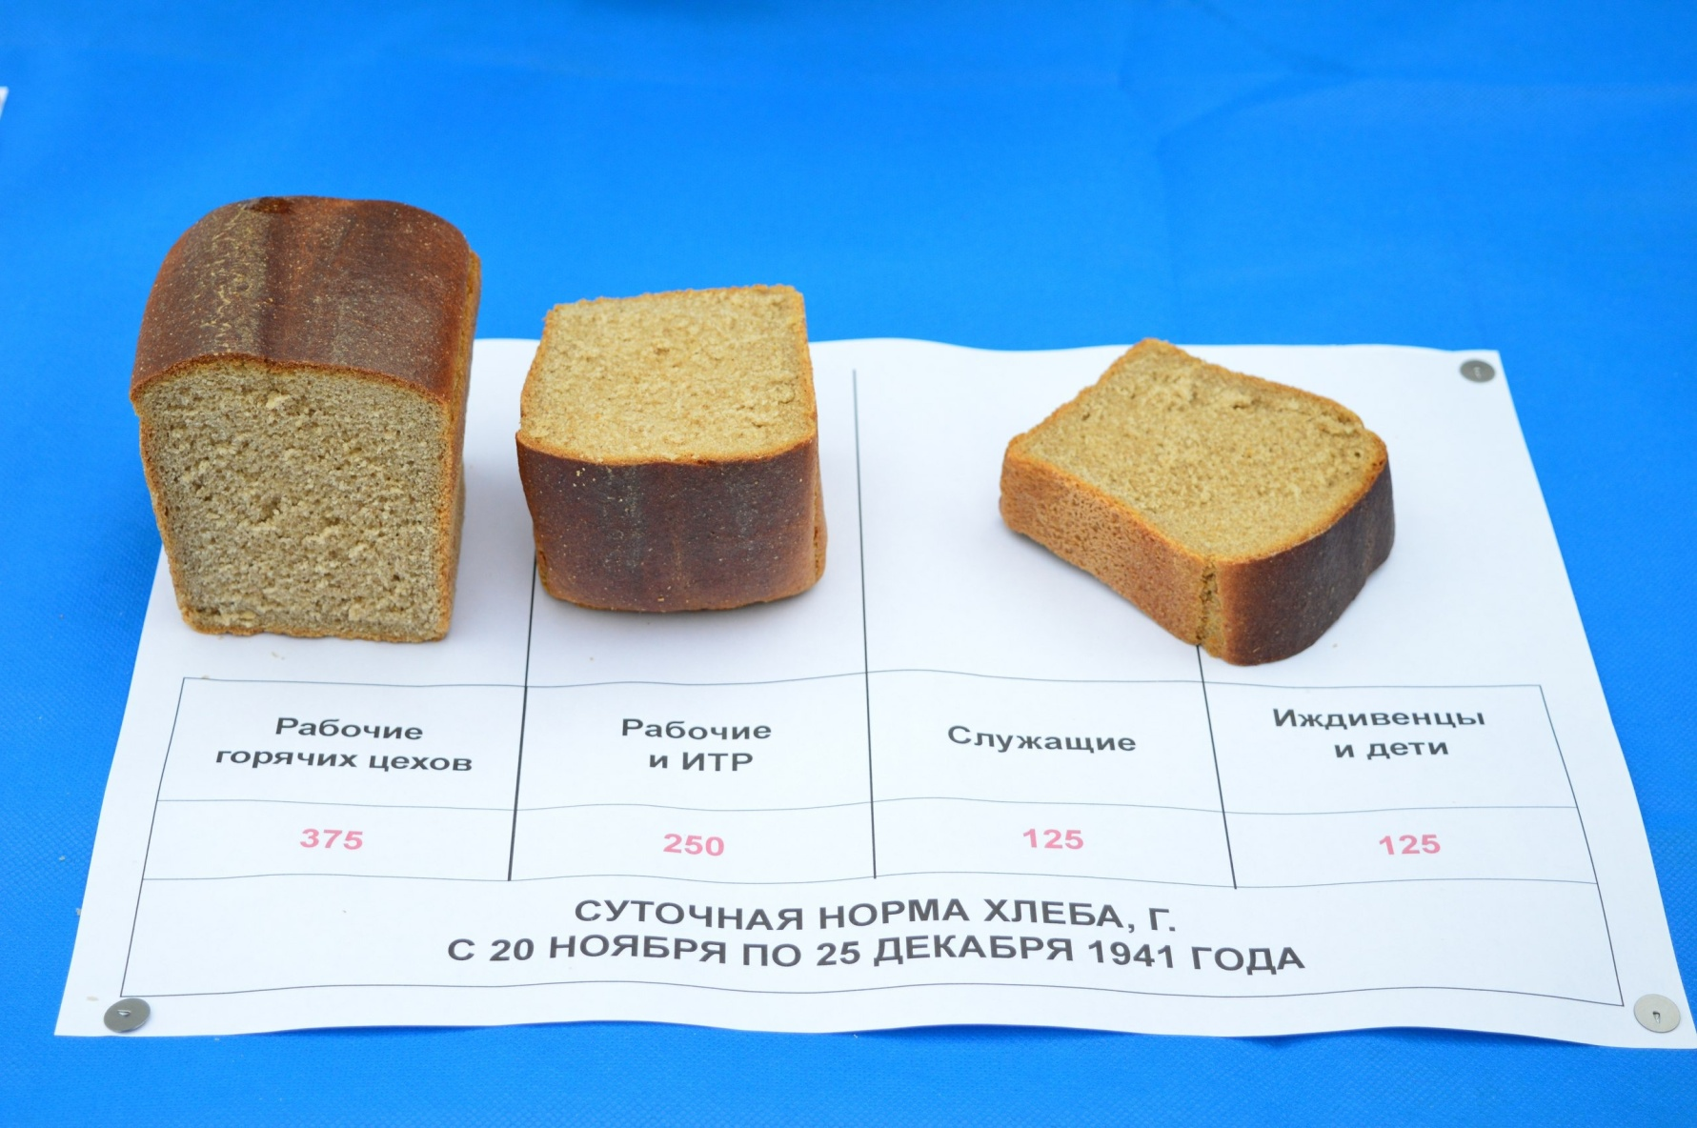

Slide 7
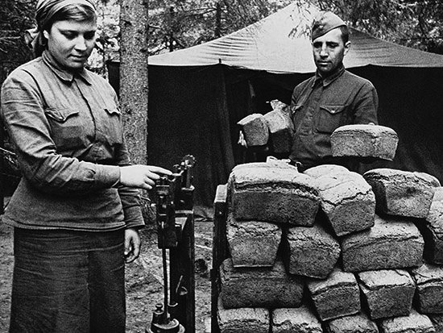
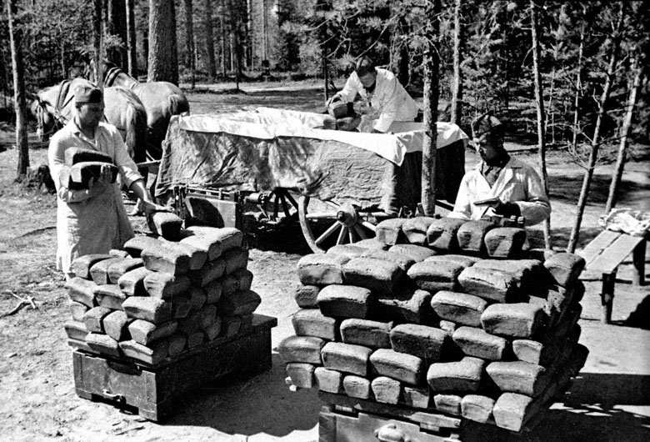
Разным был хлеб войны: фронтовой, тыловой, блокадный, хлеб оккупированных районов, хлеб концлагерей. Разный, но такой похожий. Мало в нем было основного продукта – муки, а больше – разных добавок, часто даже несъедобных.
Фронтовой хлеб – хлеб фронтовой часто выпекался под открытым небом в земляных хлебопекарных печах. Эти печи были трех видов: обыкновенные грунтовые; обмазанные внутри толстым слоем глины; облицованные внутри кирпичом. В них выпекался формовой и подовый хлеб. Там, где это было возможно, печи делали из глины или кирпича.

Slide 8
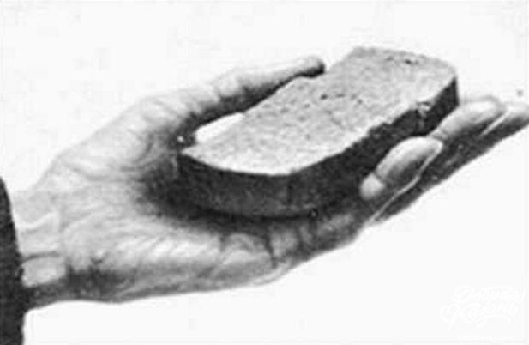
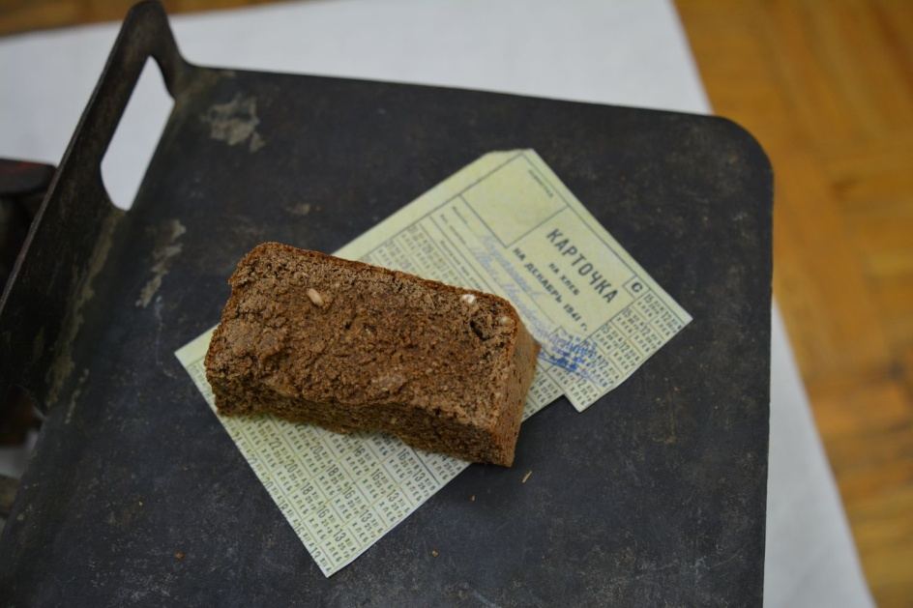
Хлеб «Сталинградский» – хлеб, выпекаемый для бойцов Сталинградского фронта с применением ячменной муки. Особенно вкусными с применением ячменной муки получались сорта хлеба, приготовленного на закваске. Так, ржаной хлеб, в состав которого входило 30% ячменной муки, почти не уступал по качеству чисто ржаному. Тесто с добавлением ячменной муки получалось несколько более плотным

Slide 9
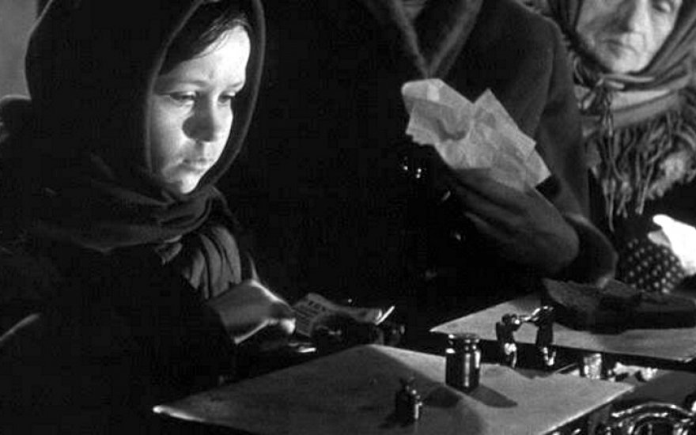
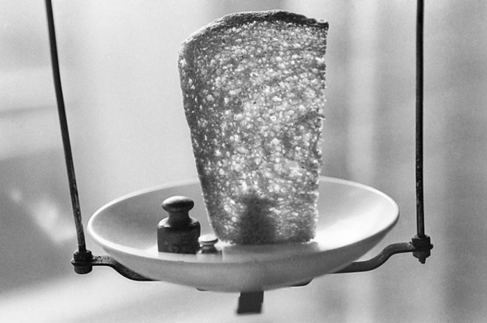
«Блокадный» хлеб – хлеб, выпекаемый для людей, находящихся в блокадном Ленинграде. Для обеспечения воинов и населения города на хлебозаводах было организовано производство хлеба из скудных резервов. Работница ленинградского хлебозавода, рассказала о составе блокадных буханок: «10-12% – это мука ржаная обойная, овсянка, солод и то, что обычно не едят, – жмых от подсолнечной семечки, шрот, смётки муки с оборудования и пола, выбойки из мешков, закваска и как можно больше воды». В первую блокадную зиму рецептура менялась каждый день, в зависимости от того, какие ингредиенты были на тот момент в городе, и к концу декабря ни солода, ни тем более овсянки в Ленинграде уже не осталось. В хлеб добавляли перемолотые ветви берёзы, хвою, семена дикорастущих трав и даже такую субстанцию, как гидроцеллюлоза. Ровно 125 грамм – дневная норма святого чёрного блокадного хлеба.

Slide 10
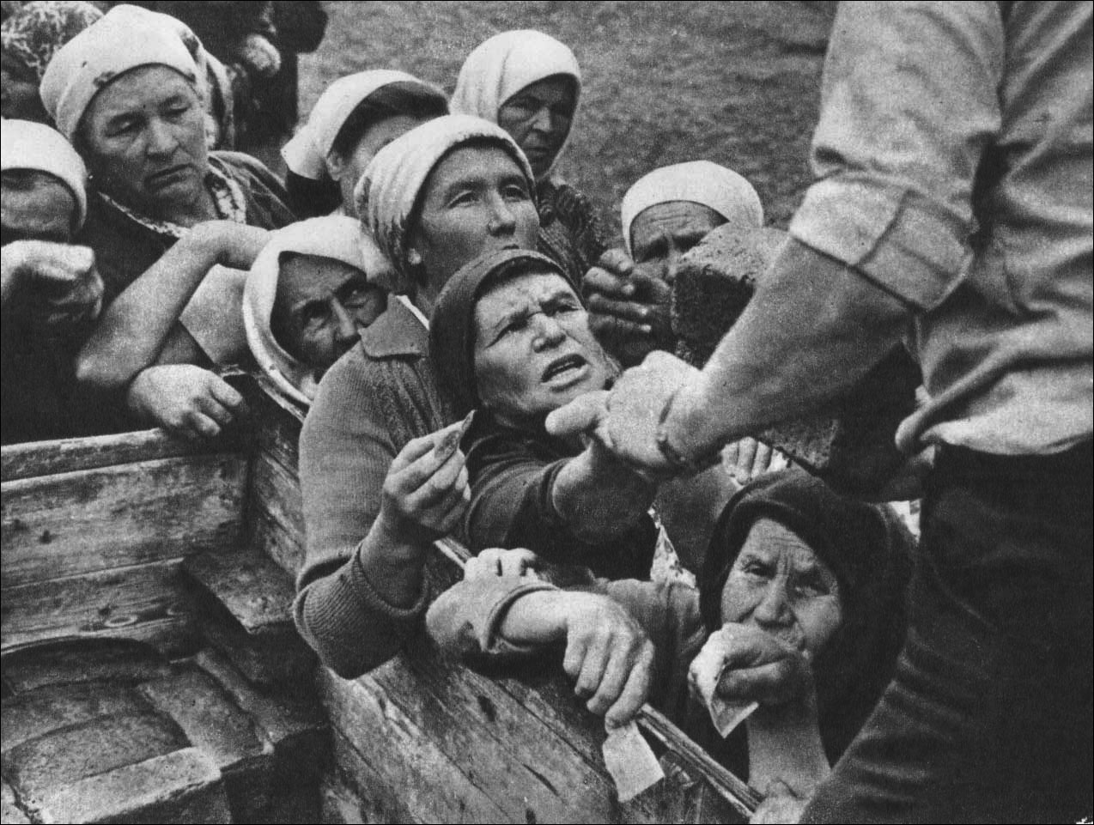
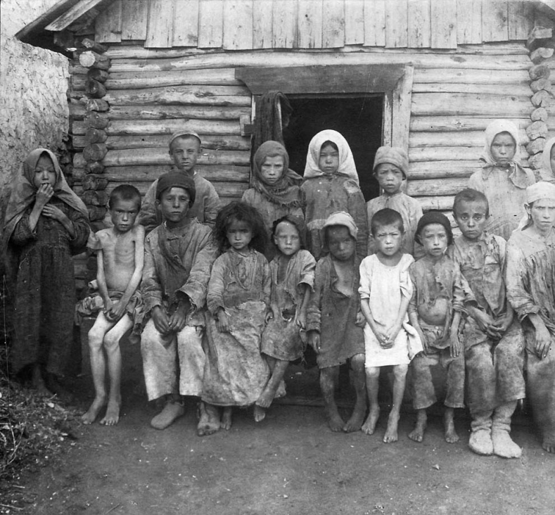
Хлеб временно оккупированных районов.
В оккупации все продовольствие у людей отнимали фашисты, увозили в Германию. Каждая живая травинка, веточка с зернышками, шелуха от мороженых овощей, отбросы и очистки – все шло в дело. И часто даже самое малое добывалось ценой человеческой жизни. В госпиталях на оккупированных немцами территориях раненым солдатам давали по две ложки пшенной каши в день (хлеба не было). Варили «затирку» из муки – супчик в виде киселя. Суп из гороха или перловки для голодных людей был праздником. Но самое главное – люди лишились привычного и особенно для них дорогого – хлеба.

Slide 11
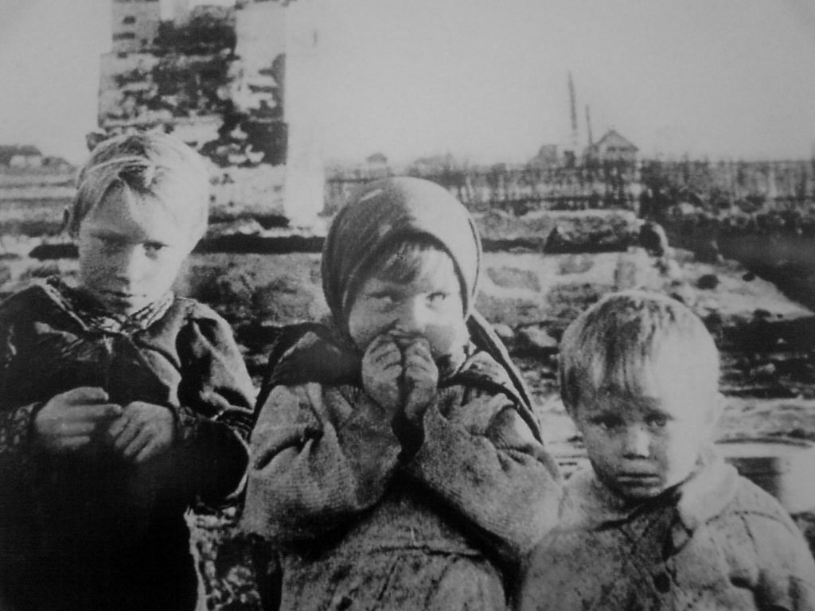
Ржевский и тыловой хлеб – хлеб, основным ингредиентом которого являются картофель и отруби, а также другие добавки. Картофель варили, очищали, пропускали через мясорубку. Выкладывали массу на доску, посыпанную отрубями, охлаждали. Добавляли отруби, соль, быстро замешивали тесто и помещали его в смазанные жиром формы, которые ставили в духовку.

Slide 12
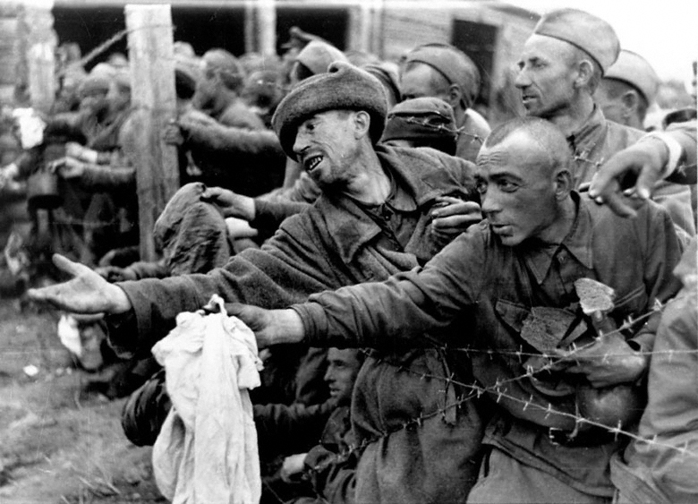
Остен-брот – «хлеб» фашистских концлагерей, который выпекался только для русских военнопленных, был утвержден имперским министерством продовольственного снабжения в германском рейхе 21 декабря 1941 г. Вот его рецепт: отжимки сахарной свеклы – 40%, отруби – 30%, древесные опилки – 20%, целлюлозная мука из листьев или соломы – 10%. Во многих концентрационных лагерях военнопленным не давали и такого «хлеба». Чтобы как-то облегчить участь узников, горожане бросали через забор кусочки хлеба. Делать это нужно было очень осторожно: и перебрасывающих, и ловивших хлеб немецкие часовые расстреливали. Единственной пищей заключенных была баланда из жмыхов.

Slide 13
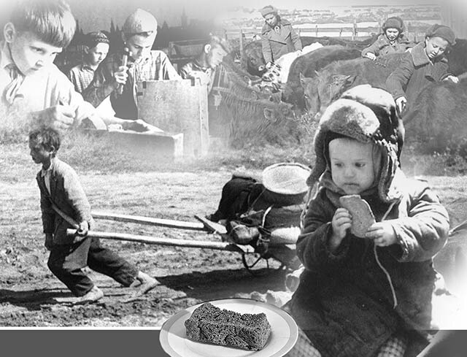

Slide 14
ХЛЕБ – главное богатство нашей страны. Нельзя забывать, что в хлеб вложен труд миллионов людей, в нём отражается великая и трагическая история человечества. Чем
мы больше будем знать о хлебе, тем дороже он будет для нас.
В группе «Радуга» прошла АКЦИЯ «Вкус хлеба войны», организована для воспитания патриотизма, а также чтобы напомнить о том, как выживали в тяжелых условиях войны. В рамках акции дети посмотрели видео ролики о «Военном хлебе», о карточках на хлеб, как и из чего пекли во время войны хлеб. После чего нарисовали рисунки, выучили стихи и испекли вместе со своими родителями хлеб, в знак к бережному отношению к хлебу, уважение к людям.
Пока мы помним о людях, которые воевали в ВОВ – они живы в наших сердцах. И сохранение памяти о них – это самый простой и доступный способ выразить свои чувства по отношению к ним..
Зерна наших дней, светитесь Позолотою резной. Говорим мы: берегите, Берегите хлеб родной. Не мечтаем мы о чуде, – К нам полей живая речь: Берегите хлеб, вы – люди, Научитесь хлеб беречь! В. Дюков

Slide 15
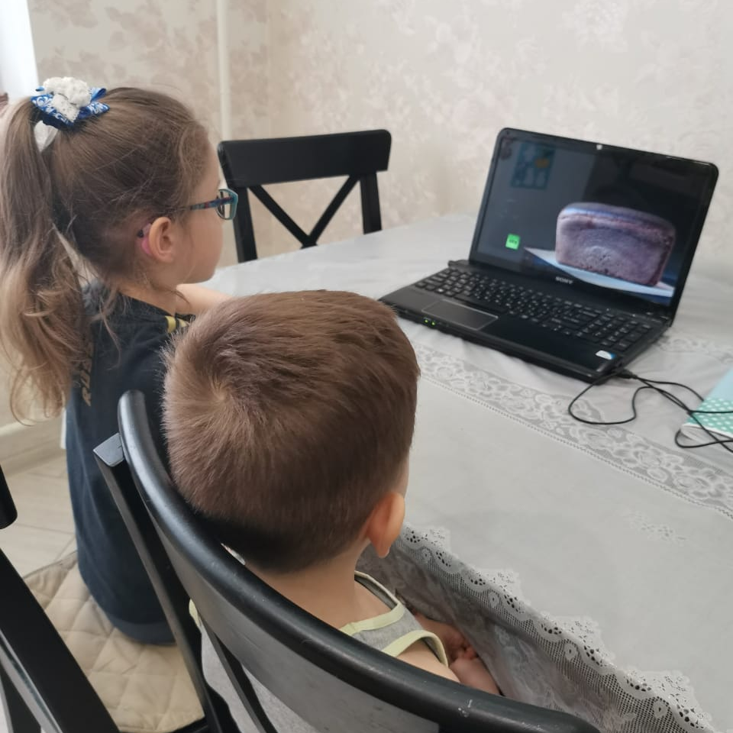
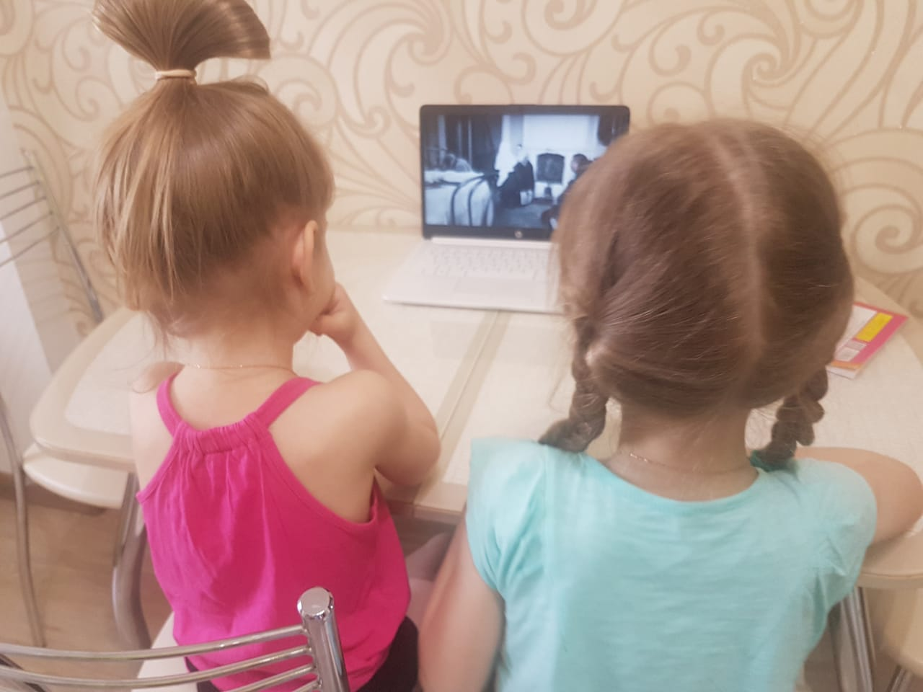
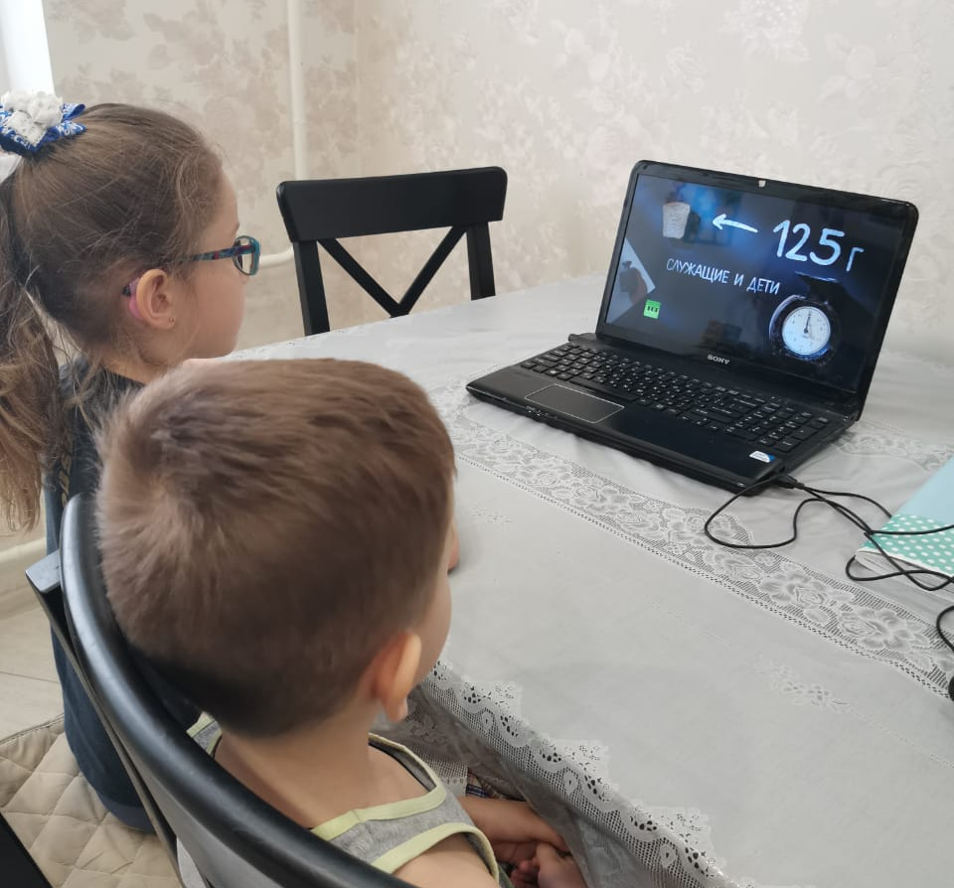

Slide 16
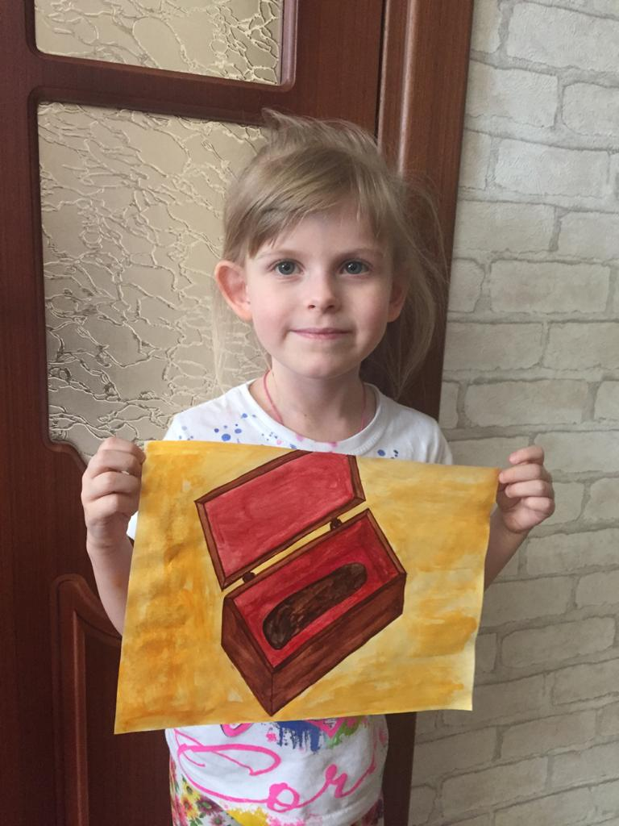
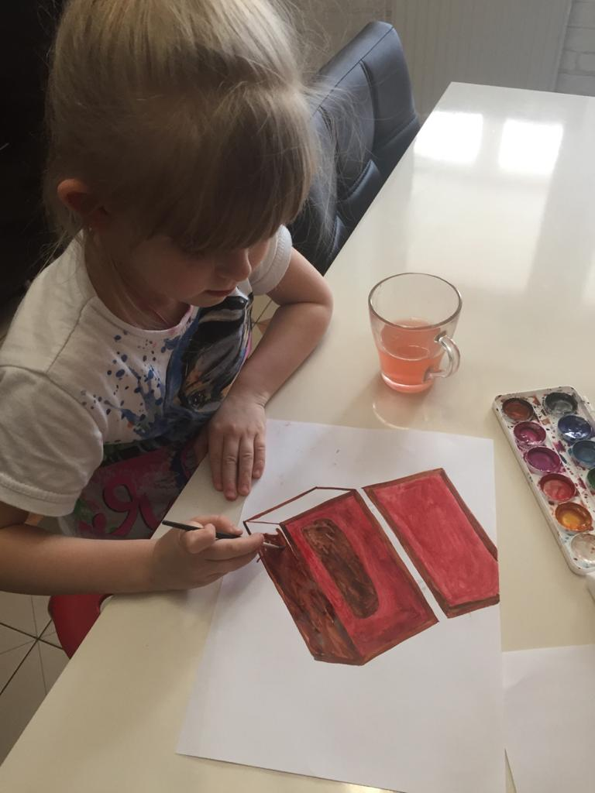
Мария

Slide 17
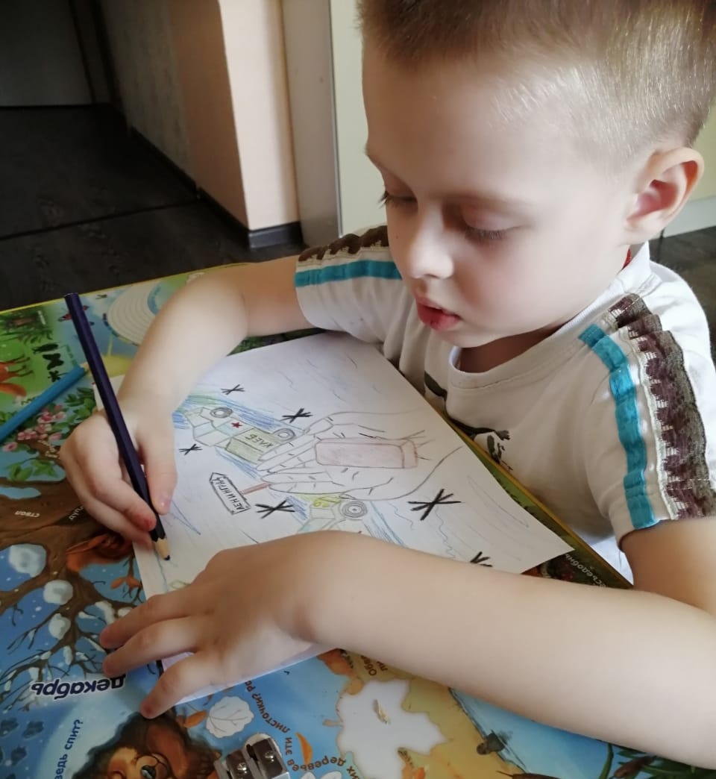
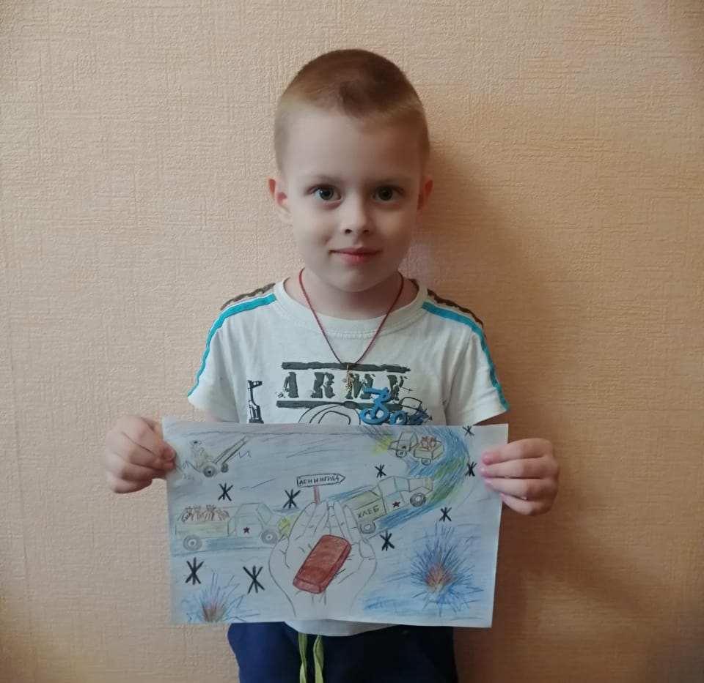
Макар

Slide 18
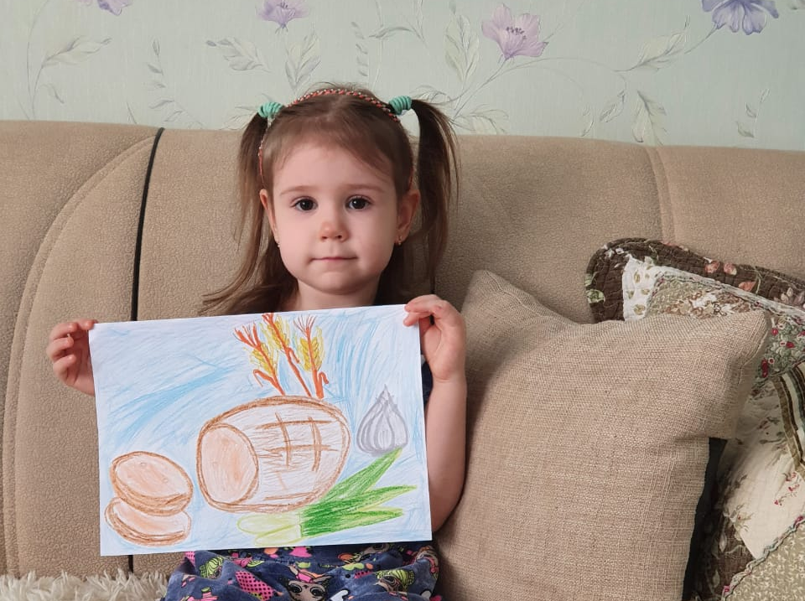
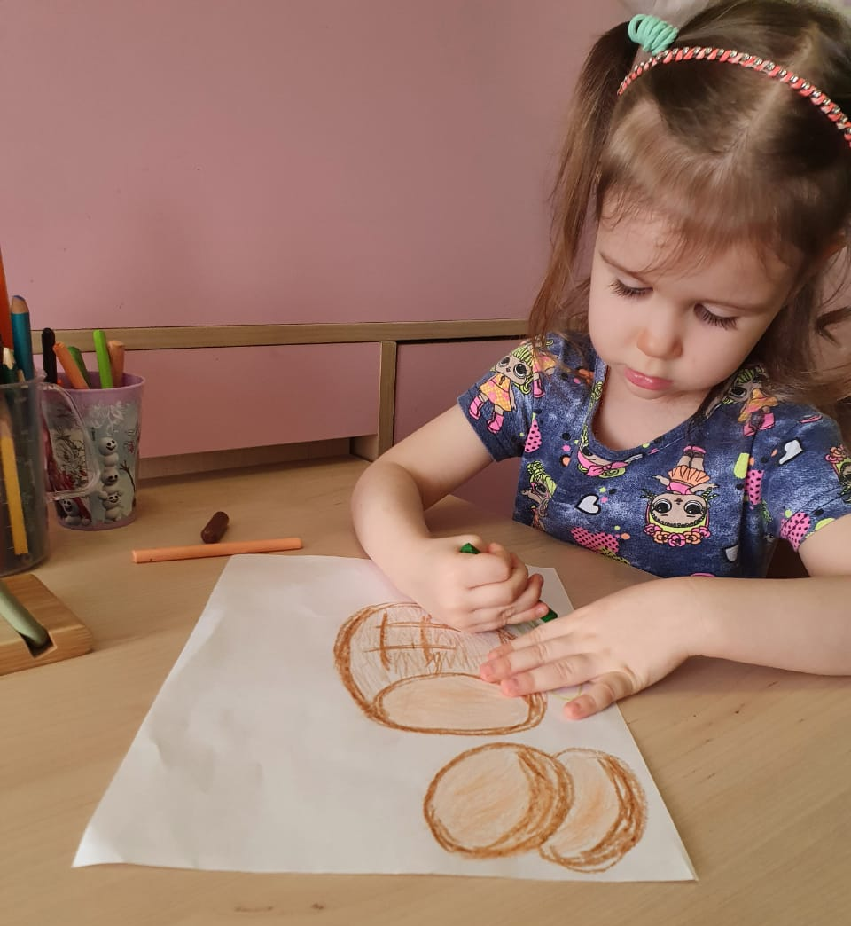
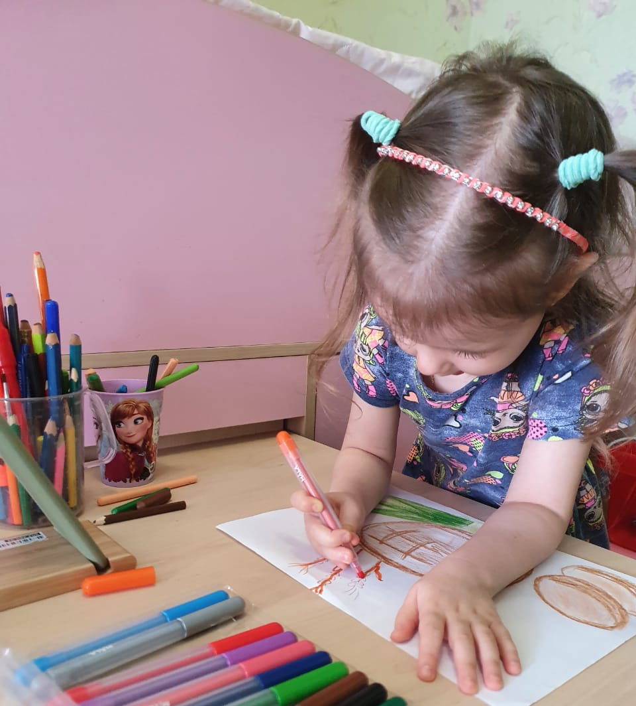
Ульяна

Slide 19
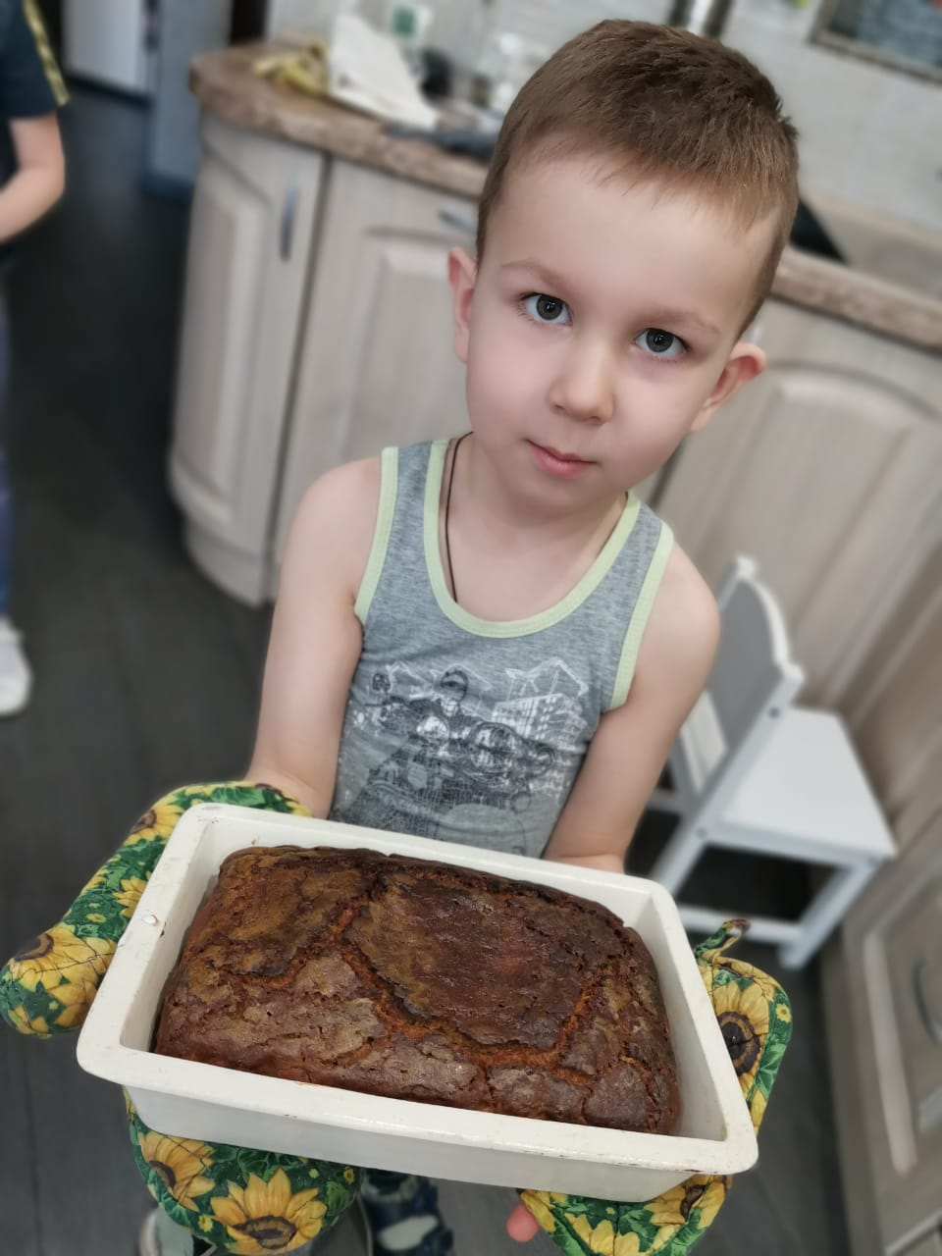
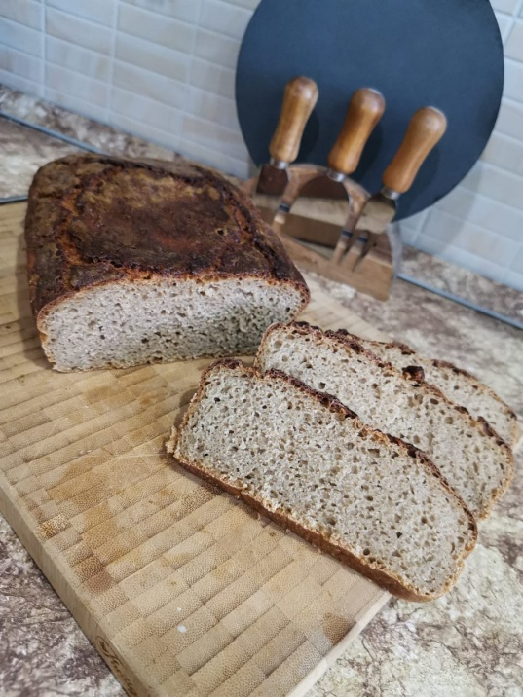
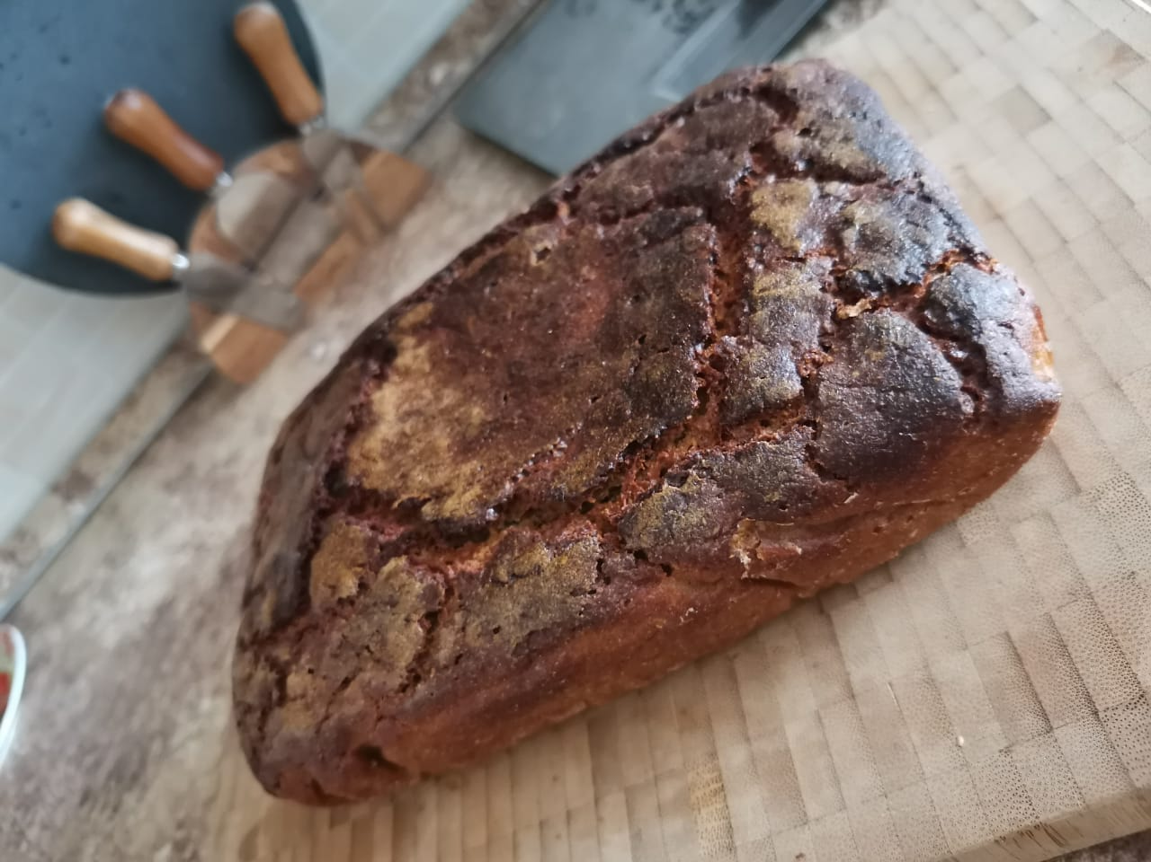
Дамир

Slide 20
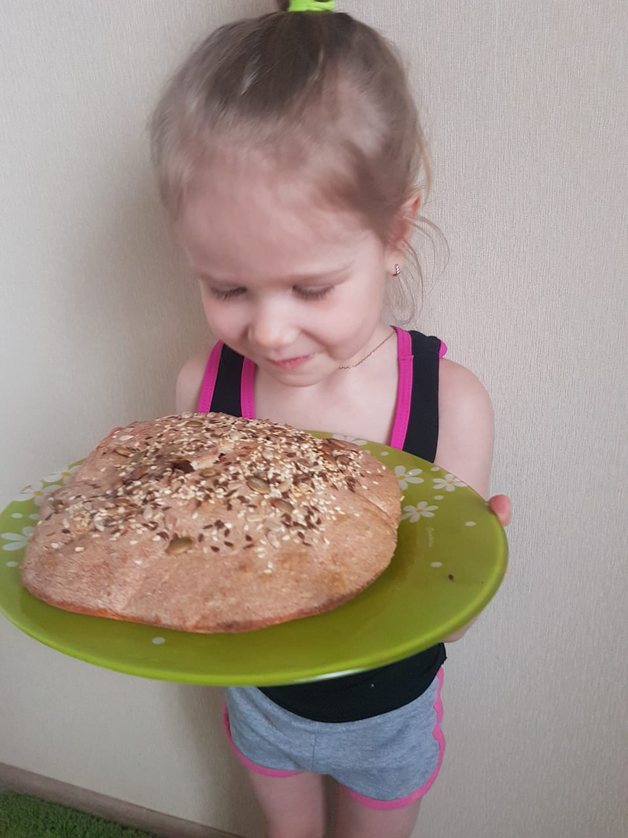
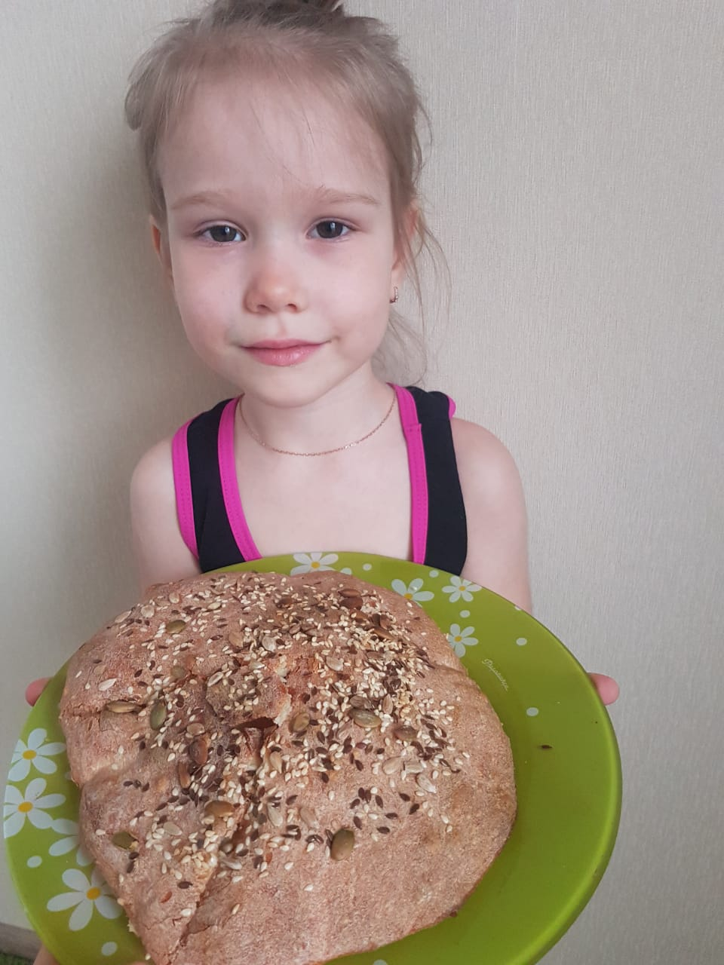
Валерия

Slide 21
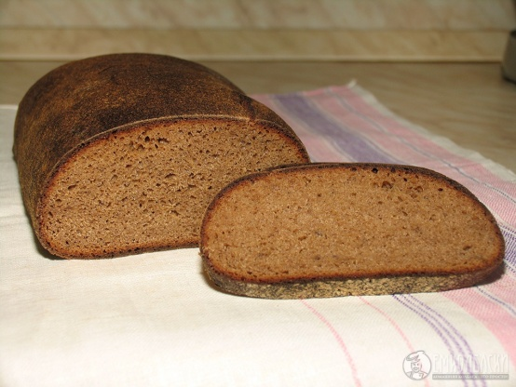
СТИХИ
Прожить не трудно без котлет,
Кисель не часто нужен,
Но плохо, если хлеба нет
В обед, на завтрак, в ужин.
Он – царь еды, хоть скромен вид.
От древности доныне
Средь блюд различных хлеб стоит
В почете посредине.
Ему десятки тысяч лет.
Веками бились люди,
Пока не стал таким наш хлеб,
Каким лежит на блюде.
Его найдешь ты на столе
У римлян и у грека,
В войну, в годину лютых бед,
Спасал хлеб человека.
И ныне кормит хлеб людей -
Врачей, солдат, рабочих.
И этот дар земли своей
Должны беречь мы очень!
Гришин А.

Slide 22
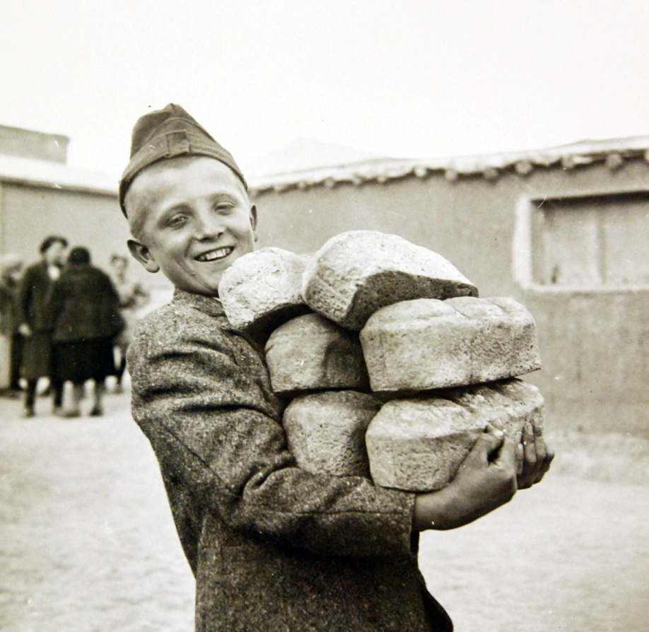
Мы никогда не сможем почувствовать ужасы тех военных лет, как все минувшее, чему мы не были ни свидетелями, ни участниками. Но в наших силах изменить отношение к хлебу, взглянуть на него с другой стороны и по-настоящему научиться беречь хлеб. Мы все должны помнить и заботиться о людях, переживших войну. Все люди нашей страны не должны, не имеют права терять историческую память о военных годах, о цене хлеба в то время. Так мы будем больше ценить то, что нам кажется обычным сейчас: мир и хлеб.
«Хлеб – драгоценность.
Им не сори.
Хлеба к обеду в меру бери».

Slide 23
Спасибо за внимание!

